Slide 1
Федеральное государственное бюджетное образовательное учреждение высшего образования «Красноярский государственный медицинский университет имени профессора В.Ф. Войно-Ясенецкого» Министерства здравоохранения и социального развития Российской Федерации
Компьютерная лекция № 20
Тема: Дисбактериоз
Дисциплина «Основы микробиологии и иммунологии» Специальность: «Сестринское дело»
Выполнил преподаватель дисциплины
«Основы микробиологии и иммунологии»
Донгузова Елена Евгеньевна
Красноярск 2017 г.

Slide 2
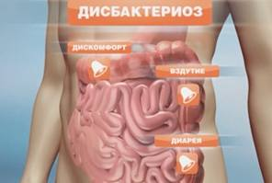
План:
Понятие о дисбактериозе
Стадии и формы дисбактериоза
Лечение дисбактериоза
Профилактика дисбактериоза

Slide 3
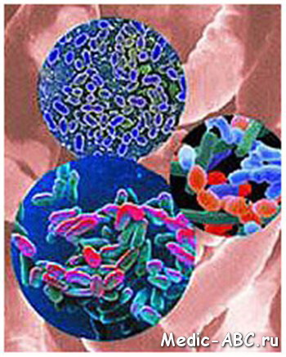
Дисбактериоз - это очень распространенное явление: встречается в:
90 % случаев среди взрослых,
95 % - среди детей .
В желудке и двенадцатиперстной кишке обычно отсутствует микрофлора,
либо имеется скудная,
главным образом, грамположительная.

Slide 4
В норме в кишечнике сосуществуют в оптимальном соотношении:
кишечная палочка,
гнилостные бактерии,
анаэробные лактобациллы
аэробные лактобациллы,
энтерококки,
дрожжеподобные грибки.
Это состояние иногда называют эубиоз.

Slide 5
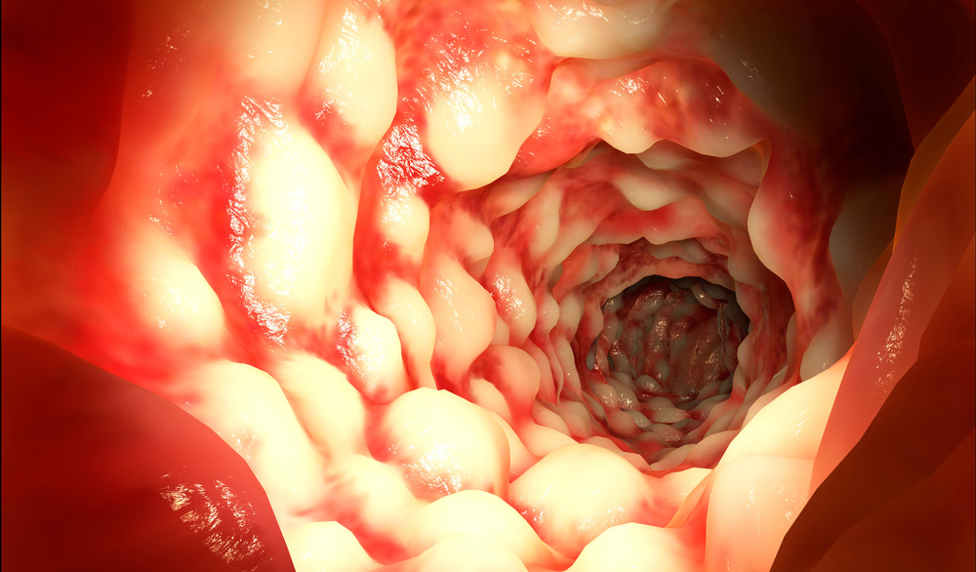
Дисбактериоз кишечника - это состояние, продолжающееся более или менее продолжительное время, которое может исчезнуть при соответствующей коррекции или трансформироваться в более тяжелую форму.
В остальных случаях дисбактериоз изначально протекает с разнообразной симптоматикой и без соответствующего лечения может принимать затяжное прогрессирующее течение.

Slide 6
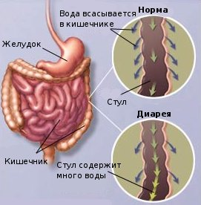
В понятие дисбактериоза кишечника входит:
избыточное микробное обсеменение тонкой кишки
изменение микробного состава толстой кишки.
Нарушение микробиоценоза происходит у большинства больных с патологией кишечника и других органов пищеварения.
Крайней степенью дисбактериоза кишечника является:
появление бактерий желудочно-кишечного тракта в крови (бактериемия) или даже развитие сепсиса.

Slide 7
Состав микрофлоры кишечника нарушается при:
болезнях кишечника и других органов пищеварения,
лечении антибиотиками и иммунодепрессантами,
воздействиях вредных факторов внешней среды.
Клинические проявления дисбактериоза зависят от локализации дисбиотических изменений.

Slide 8
Стадии дисбактериоза:
I - характеризуется умеренным уменьшением численности облигатных бактерий в полости кишечника.
Патогенная микрофлора, развита незначительно, а признаки расстройства функции кишечника (симптомы болезни) отсутствуют.

Slide 9
II - характеризуется критическим снижением численности:
Бифидобактерий,
лактобацилл кишечника (облигатная флора).
При этом отмечается стремительное развитие патогенных бактерий.
На этой стадии дисбактериоза появляются первые признаки нарушения работы кишечника:
понос (зеленоватого цвета),
боли в животе,
метеоризм.

Slide 10
III - характеризуется воспалительным поражением стенок кишечника под влиянием патогенов.
На этом этапе дисбактериоза понос приобретает стойкий хронический характер, а в каловых массах определяются частички непереваренной пищи.
У детей может появиться отставание в развитии.

Slide 11
IV - представляет собой стадию, предшествующую острой кишечной инфекции.
На этом этапе дисбактериоза облигатная флора кишечника присутствует в очень малых количествах.
Основное количество микробов приходится на:
условно-патогенных
патогенных бактерий
грибов.
На этой стадии дисбактериоза возникает:
общее истощение организма,
анемия,
авитаминоз.

Slide 12
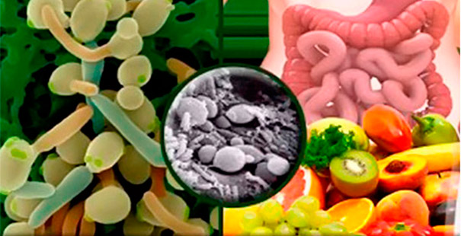
Дисбактериоз тонкой кишки
При дисбактериозе тонкой кишки численность одних микробов в слизистой оболочке тонкой кишки увеличена, а других уменьшена. Отмечается увеличение:
стрептококков,
энтерококков,
кандид,
появление бактерий рода Acinetobacter
вирусов герпеса.

Slide 13
Уменьшается количество:
анаэробов,
актиномицетов,
клебсиелл
других микроорганизмов, являющихся естественными обитателями кишечника.

Slide 14
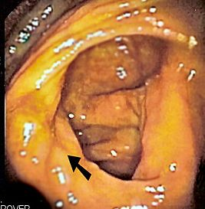
Причины дисбактериоза:
а) избыточное поступление микроорганизмов в тонкую кишку при ахилии и нарушении функции илеоцекального клапана;
Желудочная ахилия — патологическое состояние, при котором в желудочном соке отсутствуют соляная кислота и ферменты.
Илеоцекальный клапан (лат. valva ileocaecalis; синонимы Баугиниева заслонка) — структура, разделяющая тонкую и толстую кишки.
Панкреатическая ахилия — патологическое состояние, при котором в дуоденальном содержимом отсутствуют ферменты панкреатического сока.

Slide 15
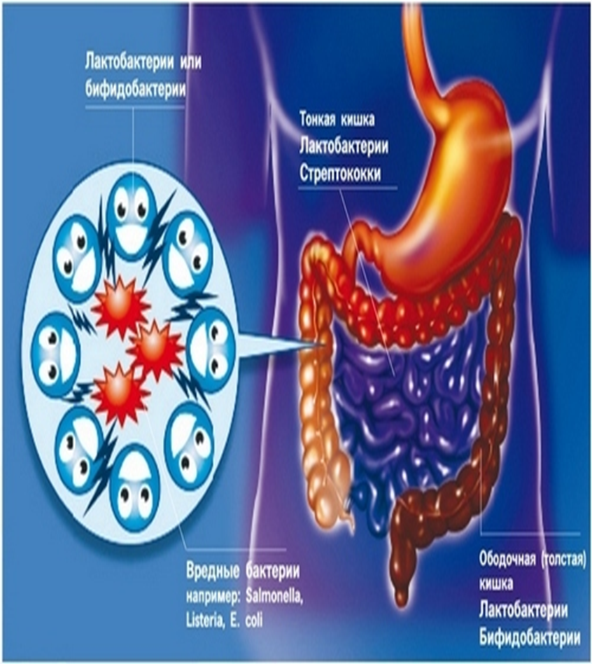
б) благоприятные условия для развития патологических микроорганизмов в случаях:
нарушения кишечного пищеварения
всасывания,
развития иммунодефицита
нарушений проходимости кишечника.

Slide 16
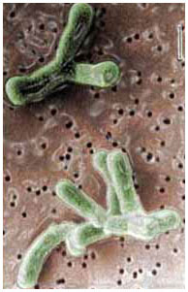
Повышенная пролиферация микробов в тонкой кишке приводит к:
преждевременной деконъюгации желчных кислот и потере их с калом.
Первичные желчные кислоты под действием бактерий кишечника подвергаются процессу деконъюгации - отщеплению остатков глицина и таурина.

Slide 17
Избыток желчных кислот:
усиливает моторику толстой кишки
вызывает диарею и стеаторею.
Дефицит желчных кислот:
приводит к нарушению всасывания жирорастворимых витаминов
развитию желчнокаменной болезни.
Бактериальные токсины и метаболиты, например фенолы и биогенные амины, могут связывать витамин В₁₂.

Slide 18
Некоторые микроорганизмы обладают цитотоксическим действием и повреждают эпителий тонкой кишки.
Это ведет к уменьшению высоты ворсинок и углублению крипт.
При электронной микроскопии выявляется:
дегенерация микроворсинок
митохондрий
эндоплазматической сети.

Slide 19
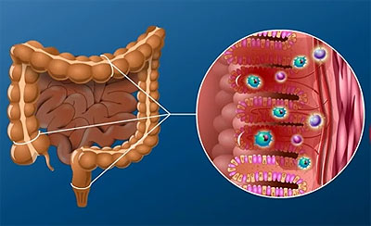
Дисбактериоз толстой кишки
Состав микрофлоры толстой кишки может меняться под влиянием:
различных факторов
неблагоприятных воздействий,
ослабляющих защитные механизмы организма:
экстремальные климатогеографические условия,
загрязнение биосферы промышленными отходами и различными химическими веществами,
инфекционные заболевания,
болезни органов пищеварения,
неполноценное питание,
ионизирующая радиация.

Slide 20
В развитии дисбактериоза толстой кишки большую роль играют ятрогенные факторы:
применение антибиотиков
сульфаниламидов,
иммунодепрессантов,
стероидных гормонов,
рентгенотерапия,
хирургические вмешательства.

Slide 21
Антибактериальные препараты значительно подавляют не только патогенную микробную флору, но и рост нормальной микрофлоры в толстой кишке.
В результате размножаются микробы, попавшие извне, или эндогенные виды, устойчивые к лекарственным препаратам:
стафилококки,
протей,
дрожжевые грибы,
энтерококки,
синегнойная палочка.

Slide 22
Лечение дисбактериоза
Лечение дисбактериоза должно быть комплексным (схема) и включать в себя следующие мероприятия:
устранение избыточного бактериального обсеменения тонкой кишки;
восстановление нормальной микробной флоры толстой кишки;
улучшение кишечного пищеварения и всасывания;
восстановление нарушенной моторики кишечника;
стимулирование реактивности организма.

Slide 23
Антибактериальные препараты
Антибактериальные препараты необходимы, в первую очередь, для подавления избыточного роста микробной флоры в тонкой кишке.
тетрациклины,
пенициллины,
цефалоспорины,
Хинолоны: таривид, нитроксолин,
метронидазол.

Slide 24
Антибиотики широкого спектра действия в значительной степени нарушают эубиоз в толстой кишке.
Поэтому они должны применяться только при заболеваниях, сопровождающихся нарушениями всасывания и моторики кишечника, при которых, как правило, отмечается выраженный рост микробной флоры в просвете тонкой кишки.
Антибиотики назначают внутрь в обычных дозах в течение 7–10 дней.

Slide 25
При заболеваниях, сопровождающихся дисбактериозом толстой кишки, лечение проводят препаратами, которые оказывают минимальное влияние на симбионтную микробную флору и подавляют рост протея, стафилококков, дрожжевых грибов и других агрессивных штаммов микробов.
К ним относятся антисептики:
интетрикс,
эрсефурил,
нитроксолин,
фуразолидон.

Slide 26
При тяжелых формах стафилококкового дисбактериоза применяют антибиотики:
таривид,
палин,
метронидазол (трихопол),
бисептол-480, невиграмон.
Антибактериальные препараты назначают в течение 10–14 дней.
В случае появления в кале или кишечном соке грибов показано применение
нистатина
леворина.
При обезвоживании применяют адекватную инфузионную терапию для коррекции водно-электролитного баланса.

Slide 27
Бактериальные препараты
Живые культуры нормальной микробной флоры выживают в кишечнике человека от 1 до 10% от общей дозы и способны выполнять физиологическую функцию нормальной микробной флоры.
Бактериальные препараты можно назначать без предварительной антибактериальной терапии или после нее.
бифидумбактерин,
бификол,
лактобактерин,
бактисубтил,
линекс,
энтерол.
Курс лечения длится 1-2 месяца.

Slide 28
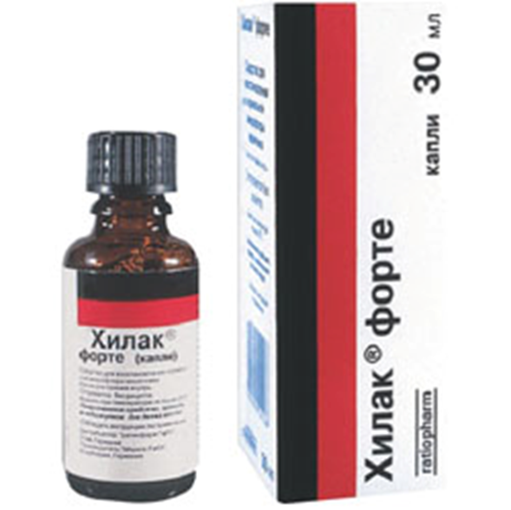
Возможен еще один способ устранения дисбактериоза - воздействие на патогенную микробную флору продуктами метаболизма нормальных микроорганизмов.

Slide 29
Хилок форте представляет собой стерильный концентрат продуктов обмена веществ нормальной микрофлоры кишечника:
молочной кислоты,
лактозы,
аминокислот
жирных кислот.
Эти вещества способствуют:
восстановлению в кишечнике биологической среды, необходимой для существования нормальной микрофлоры,
подавляют рост патогенных бактерий.

Slide 30
Регуляторы пищеварения и моторики кишечника
У больных с нарушением полостного пищеварения применяют:
креон,
панцитрат
панкреатические ферменты.
С целью улучшения функции всасывания назначают:
эссенциале,
легалон
карсил,
т. к. они стабилизируют мембраны кишечного эпителия.

Slide 31
Пропульсивную функцию кишечника улучшают:
имодиум (лоперамид)
тримебутин (дебридат).

Slide 32
Стимуляторы реактивности организма
тактивин,
тималин,
тимоген,
иммунал,
иммунофан
иммуностимулирующие средства.
Курс лечения должен составлять в среднем 4 недели.
Одновременно назначаются витамины.

Slide 33
Профилактика дисбактериоза
Первичная профилактика дисбактериоза:
улучшение экологии,
рациональное питание,
улучшение благосостояния и факторов внешней и внутренней среды.

Slide 34
Вторичная профилактика предполагает:
рациональное применение антибиотиков и других медикаментов, нарушающих эубиоз,
своевременное и оптимальное лечение болезней органов пищеварения, сопровождающихся нарушением микробиоценоза.

Slide 35
Контрольные вопросы:
Дайте определение понятию «дисбактериоз».
Объясните принципы лечения и профилактики дисбактериоза.

Slide 36
Рекомендуемая литература
Основная литература
Черкес Ф.К., Богоявленская Л.Б., Бельская Н.А. Микробиология. М. Альянс 2014 – 510 с.
Донецкая, Э. Г.-А. Клиническая микробиология : рук. для специалистов клин. лаб. диагностики / Э. Г.-А. Донецкая. - М. : ГЭОТАР-Медиа, 2011. - 480 с.
Дополнительная литература
Медицинская микробиология, вирусология и иммунология : учебник в 2–х т. / ред. В. В. Зверев, М. Н. Бойченко. - М. : ГЭОТАР-Медиа, 2011.
Гиллеспи, С. Х. Наглядные инфекционные болезни и микробиология / С. Х. Гиллеспи, К. Б. Бамфорд ; ред.-пер. С. Г. Пак, А. А. Еровиченков. - М. : ГЭОТАР-Медиа, 2009. - 136 с.
Зубарева, Е. В. Микробиология : курс лекций / Е. В. Зубарева ; Красноярский педагогический университет. - Красноярск : ЛИТЕРА -принт, 2012. - 168 с.
Микробиология, вирусология и иммунология : учебник / ред. В. Н. Царев. - М. : Практическая медицина, 2009. - 544 с.

